Slide 1
クラスタ構築システムRocksを
用いた仮想クラスタの構築
中田 秀基¹, 横井 威¹, 江原 忠士^{1,2},
谷村 勇輔¹, 小川 宏高¹, 関口 智嗣¹
^{1.産業技術総合研究所,} ^{2.数理技研}

Slide 2


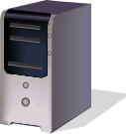
背景
参加者
  クラスタプロバイダ
    物理クラスタを所有し
    仮想クラスタを貸し出す
  サービスプロバイダ
    仮想クラスタを借り,
    サービスを提供
  ユーザ
    サービスを利用
仮想クラスタの寿命
  数日 - 数ヶ月.
User
Service
Provider
Service
Cluster
Provider
Cluster

Slide 3
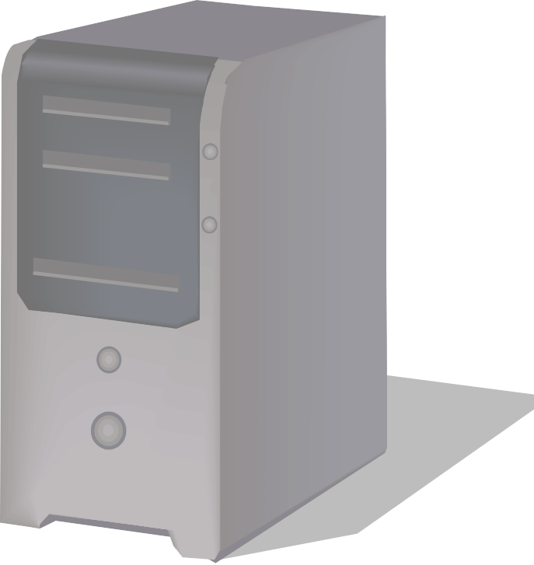
目的
「仮想ノード」ではなく「仮想クラスタ」を貸し出す
  指定されたノード数，メモリサイズ
  共有ディスクスペース
  他の仮想クラスタから分離されたネットワーク
Cluster
Provider
Storage
Physical Cluster

Slide 4
クラスタの3つの側面を仮想化
計算機仮想化
  VMWare Server
  Xen の利用も検討中
ネットワーク仮想化
  Tagged VLANによるネットワークの分離
  ある仮想クラスタから他のクラスタのメッセージを除き見ることはできない．
ストレージの仮想化
  iSCSIを用いた，集中管理ストレージの提供

Slide 5
NPACI Rocksによるクラスタのプロビジョニング
NPACI Rocks
  UCSDで開発されたクラスタプロビジョニングシステム
    クラスタをインストールするだけでなく，管理用のツールも提供
      Ex. 411, Ganglia
    Roll : “メタパッケージ”
      Ex. HPC Roll, Grid Roll
    Appliance : ノードの役割を定義
      Ex. Compute Node, Database Node
  MySQL を利用

Slide 6

Rocksによるクラスタのインストール
‘Frontend’ ノードをCDでインストール (もしくはネットワーク経由で‘Central’ノードからインストール)
計算ノードをひとつずつ起動
  PXEでブートして，自動的にインストール
Global Network
frontend
compute
compute
compute
compute
Local Network

Slide 7
本システムでのRocks の利用
物理クラスタと仮想クラスタの双方をRocksでインストール
frontend
virtual
node
virtual
node
virtual
node
virtual
node
real
node
real
node
real
node
real
node

Slide 8
クラスタマネージャの構造
Portal
Application
Provider
Management
Network
Cluster
Provider
Cluster Manager
Web Interface
Web Service
Interface
Cluster Manager Modules
Rocks components
DataBase
Cluster internal
Network

Slide 9
予約とプロビジョニング
データベースを中心としたアーキテクチャ
  「状態」はデータベースのみに存在
  耐故障性に貢献
予約時にはデータベース上にテーブルを作成するだけ
‘cron’ がスクリプトを定期的に起動
  スクリプトがテーブルを参照してそのときするべきことをする．
ＣＧＩ
Reservation
DataBase
cron
Provisioning

Slide 10
仮想ストレージの構造
iSCSI
  SCSI over IP
  クライアントからは通常の SCSI デバイスに見える
利点
  ターゲットは論理ボリュームを提供
    物理的なディスクの容量と関係なく提供できる．
  特別なハードウェアは不必要
欠点
  それほど高速ではない．
virtual
node
virtual
node
virtual
node
ext3
NFS
NFS
NFS
Initiator
real
node
real
node
real
node
real
node
iSCSI
target

Slide 11
タグ ＶＬＡＮによる分離
仮想クラスタのネットワークを他の仮想クラスタから分離
  仮想クラスタのノードからは自分のクラスタ内のパケットしか見えない．
困難な点
  ノードインストール時には通常のタグのネットワークが必要.
  回答： インストール終了後に動的に
  タグを切り替える．
ホストノードででタグの切り替えを実行
  ホストノードが複数のインターフェイスをもち
  仮想インターフェイスのマップを変更
  仮想ノード内では何もする必要はない．
Guest
HOST
non-tag
tagged

Slide 12
今後の課題 (1)
個々の仮想クラスタに固有の仮想フロントエンドを．
  Rocks のRollを活用するためには必須．
  物理フロントエンドを centralとして仮想計算機上にフロントエンドをインストール
virtual
frontend
virtual
node
virtual
node
virtual
node
virtual
node
frontend
real
node
real
node
real
node
real
node

Slide 13
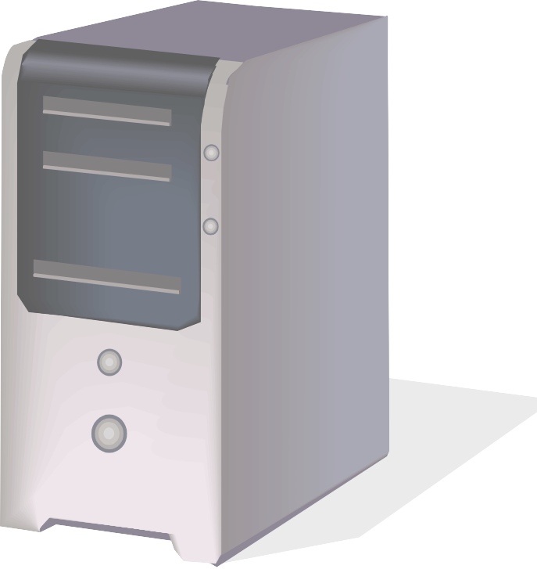
今後の課題 (2)
複数の物理クラスタから単一の仮想クラスタを作成
  VPNを利用してネットワーク接続を確保
Physical Cluster
Physical Cluster

